Slide 1
數位邏輯電路
清華大學電腦系
陶品
taopin@tsinghua.edu.cn
辦公室：FIT 3－531 （13717813059）

Slide 2
3.3 常用的中規模組合邏輯電路
3.3.1 解碼器
3.3.2 資料選擇器
3.3.3 編碼器
3.3.4 資料比較器
3.3.5 同位器
3.3.6 可程式設計邏輯器件
3.3.7 運算器（算數邏輯單元 ALU）


Slide 3
組合邏輯電路的分析與設計
組合邏輯電路分析
組合邏輯電路設計
邏輯電路圖
邏輯運算式
列出功能表
思考
得出有意義的功能描述
理解功能要求
列出功能表
邏輯運算式
畫出美觀的邏輯電路圖

Slide 4
3.3.3 編碼器（0）
如果給出一個這樣的邏輯圖，同學們能不能分析出邏輯功能？
I₀
＋
A₀
I₁
I₂
＋
A₁
I₃

Slide 5
3.3.3 編碼器（1）
編碼器(Encoder)
編碼器原理
優先編碼器(Priority Encoder)
8-3優先編碼器
擴展應用：16-4 優先編碼器

Slide 6
3.3.3 編碼器（2）
編碼器(Encoder)原理
功能：將解碼器反過來，對應輸入的每一個狀態，輸出一個編碼。
常用編碼器
4-2編碼，將輸入的4個狀態編成2位二進位數字碼；
8-3編碼，將輸入的8個狀態編成3位二進位數字碼；
BCD編碼，將10個輸入編成BCD碼。

Slide 7
3.3.3 編碼器（3）
為什麼要用編碼器？
CPU
1 0
0 1
0 0
int
1 1
編碼器
“線與”
外設0
外設1
外設2
外設3

Slide 8
3.3.3 編碼器（4）
4-2編碼器：將輸入的4個狀態編成2位二進位數字碼
功能表
I₀
4-2編
碼
器
A₀
I₀ | I₁ | I₂ | I₃ | A₀ | A₁
0 | 1 | 1 | 1 | 0 | 0
1 | 0 | 1 | 1 | 1 | 0
1 | 1 | 0 | 1 | 0 | 1
1 | 1 | 1 | 0 | 1 | 1
I₁
I₂
A₁
I₃

Slide 9
3.3.3 編碼器（5）
I₀
＋
A₀
I₁
I₂
＋
A₁
I₃

Slide 10
3.3.3 編碼器（6）
如果給出一個這樣的邏輯圖，同學們能不能分析出邏輯功能？
I₀
＋
A₀
I₁
I₂
＋
A₁
I₃

Slide 11
3.3.3 編碼器（7）
8-3編碼器的設計與4-2編碼器類似，課堂上不在講解，希望同學們自己課後練習。

Slide 12
3.3.3 編碼器（8）
8421碼編碼器
功能：將輸入信號編碼成8421碼。
輸入：X₀～X₉
輸出：Y₀～Y₃
X₀
Y₀
X₁
Y₁
8421
編碼器
•
•
•
Y₂
Y₃
X₉

Slide 13
3.3.3 編碼器（9）
8421碼編碼器功能表及輸出運算式
X₉ X₈ X₇ X₆ X₅ X₄ X₃ X₂ X₁ | Y₃ Y₂ Y₁ Y₀
0 0 0 0 0 0 0 0 0 | 0 0 0 0
0 0 0 0 0 0 0 0 1 | 0 0 0 1
0 0 0 0 0 0 0 1 0 | 0 0 1 0
0 0 0 0 0 0 1 0 0 | 0 0 1 1
0 0 0 0 0 1 0 0 0 | 0 1 0 0
0 0 0 0 1 0 0 0 0 | 0 1 0 1
0 0 0 1 0 0 0 0 0 | 0 1 1 0
0 0 1 0 0 0 0 0 0 | 0 1 1 1
0 1 0 0 0 0 0 0 0 | 1 0 0 0
1 0 0 0 0 0 0 0 0 | 1 0 0 1

Slide 14
3.3.3 編碼器（10）
根據8421碼編碼器輸出運算式畫出邏輯圖
Y₃
Y₂
Y₁
Y₀
X₉
X₈
X₇
X₆
X₅
X₄
X₃
X₂
X₁

Slide 15
3.3.3 編碼器（11）
前面設計的編碼器存在的問題
4－2編碼器
8421碼編碼器

Slide 16
3.3.3 編碼器（12）
4－2編碼器的問題
功能表
假設I₁＝”0”， I₂ ＝”0”，
I₀
I₁
I₂
I₃
A₀
A₁
從輸出運算式中可以得到A₀ ＝“1” A₁ ＝“1”
0
1
1
1
0
0
1
0
1
1
1
0
產生問題的原因是：2－4編碼器的功能表中沒有完全包含輸入的全部邏輯組合。
1
1
0
1
0
1
1
1
1
0
1
1

Slide 17
3.3.3 編碼器（11）
前面設計的編碼器存在的問題
只有互斥輸入時，才能用這種編碼器。即在任一時刻所有輸入線中最多只允許有一個為“0”（4－2編碼器器）或“1”（8421碼編碼器），否則編碼器會發生混亂。
解決辦法：
採用優先編碼器。

Slide 18
3.3.3 編碼器（13）
優先編碼器
當兩條或兩條以上線為“0”時，優先按輸入編號大的編碼，稱優先編碼器(Priority Encoder) 。
以8-3優先編碼器為例

Slide 19
3.3.3 編碼器（14）
8-3優先編碼器
8鍵鍵盤優先編碼器設計
1)需要對各鍵進行編碼 A₂,A₁,A₀
A₀
A₁
A₂
2)需要設定輸入使能
E_{i}
3)需要設定輸出的編碼是否有效指示Gs
0
1
G_{S}
E_{i}
2
3
4)需要設定是否允許編碼級聯輸出E₀
4
5
Eo
6
7

Slide 20

8-3優先編碼功能表
$$\overline{Ei}$$
0
1
2
3
4
5
6
7
A₀
A₁
A₂
G_{S}
0
X
X
X
X
X
X
X
0
0
0
0
0
1
0
X
X
X
X
X
X
0
1
1
0
0
0
1
0
X
X
X
X
X
0
1
1
0
1
0
0
1
0
X
X
X
X
0
1
1
1
1
1
0
0
1
0
X
X
X
0
1
1
1
1
0
0
1
0
1
0
X
X
0
1
1
1
1
1
1
0
1
0
1
0
X
0
1
1
1
1
1
1
0
1
1
0
1
0
0
1
1
1
1
1
1
1
1
1
1
0
1
0
1
1
1
1
1
1
1
1
1
1
1
1
0
1
X
X
X
X
X
X
X
X
1
1
1
1
1
(A₂,A₁,A₀用反碼編碼，Gs為編碼輸出有效， 為使能輸入,
為允許級聯輸出)

Slide 21

8-3優先編碼功能表
$$\overline{Ei}$$
0
1
2
3
4
5
6
7
A₀
A₁
A₂
G_{S}
0
X
X
X
X
X
X
X
0
0
0
0
0
1
0
X
X
X
X
X
X
0
1
1
0
0
0
1
0
X
X
X
X
X
0
1
1
0
1
0
0
1
0
X
X
X
X
0
1
1
1
1
1
0
0
1
0
X
X
X
0
1
1
1
1
0
0
1
0
1
0
X
X
0
1
1
1
1
1
1
0
1
0
1
0
X
0
1
1
1
1
1
1
0
1
1
0
1
0
0
1
1
1
1
1
1
1
1
1
1
0
1
0
1
1
1
1
1
1
1
1
1
1
1
1
0
1
X
X
X
X
X
X
X
X
1
1
1
1
1

Slide 22
8-3優先編碼功能表
$$\overline{Ei}$$
0
1
2
3
4
5
6
7
A₀
A₁
A₂
G_{S}
0
X
X
X
X
X
X
X
0
0
0
0
0
1
0
X
X
X
X
X
X
0
1
1
0
0
0
1
0
X
X
X
X
X
0
1
1
0
1
0
0
1
0
X
X
X
X
0
1
1
1
1
1
0
0
1
0
X
X
X
0
1
1
1
1
0
0
1
0
1
0
X
X
0
1
1
1
1
1
1
0
1
0
1
0
X
0
1
1
1
1
1
1
0
1
1
0
1
0
0
1
1
1
1
1
1
1
1
1
1
0
1
0
1
1
1
1
1
1
1
1
1
1
1
1
0
1
X
X
X
X
X
X
X
X
1
1
1
1
1

Slide 23
8-3優先編碼功能表
$$\overline{Ei}$$
0
1
2
3
4
5
6
7
A₀
A₁
A₂
G_{S}
0
X
X
X
X
X
X
X
0
0
0
0
0
1
0
X
X
X
X
X
X
0
1
1
0
0
0
1
0
X
X
X
X
X
0
1
1
0
1
0
0
1
0
X
X
X
X
0
1
1
1
1
1
0
0
1
0
X
X
X
0
1
1
1
1
0
0
1
0
1
0
X
X
0
1
1
1
1
1
1
0
1
0
1
0
X
0
1
1
1
1
1
1
0
1
1
0
1
0
0
1
1
1
1
1
1
1
1
1
1
0
1
0
1
1
1
1
1
1
1
1
1
1
1
1
0
1
X
X
X
X
X
X
X
X
1
1
1
1
1

Slide 24
8-3優先編碼功能表
0
1
2
3
4
5
6
7
A₀
A₁
A₂
G_{S}
0
X
X
X
X
X
X
X
0
0
0
0
0
1
0
X
X
X
X
X
X
0
1
1
0
0
0
1
0
X
X
X
X
X
0
1
1
0
1
0
0
1
0
X
X
X
X
0
1
1
1
1
1
0
0
1
0
X
X
X
0
1
1
1
1
0
0
1
0
1
0
X
X
0
1
1
1
1
1
1
0
1
0
1
0
X
0
1
1
1
1
1
1
0
1
1
0
1
0
0
1
1
1
1
1
1
1
1
1
1
0
1
0
1
1
1
1
1
1
1
1
1
1
1
1
0
1
X
X
X
X
X
X
X
X
1
1
1
1
1

Slide 25

優先編碼功能表
$$\overline{Ei}$$
0
1
2
3
4
5
6
7
A₀
A₁
A₂
G_{S}
0
X
X
X
X
X
X
X
0
0
0
0
0
1
0
X
X
X
X
X
X
0
1
1
0
0
0
1
0
X
X
X
X
X
0
1
1
0
1
0
0
1
0
X
X
X
X
0
1
1
1
1
1
0
0
1
0
X
X
X
0
1
1
1
1
0
0
1
0
1
0
X
X
0
1
1
1
1
1
1
0
1
0
1
0
X
0
1
1
1
1
1
1
0
1
1
0
1
0
0
1
1
1
1
1
1
1
1
1
1
0
1
0
1
1
1
1
1
1
1
1
1
1
1
1
0
1
X
X
X
X
X
X
X
X
1
1
1
1
1
(A₂,A₁,A₀用反碼編碼， 為使能輸入，Gs為編碼輸出有效， 為允許級聯輸出)
$$E_{0}=\overline{\overline{\overline{Ei}}•76543210}{ G}_{s}=\overline{E_{0}•\overline{\overline{Ei}}}$$

Slide 26




$$\overline{Ei}$$
0
1
2
3
4
5
6
7
A₀
A₁
A₂
G_{S}
0
X
X
X
X
X
X
X
0
0
0
0
0
1
0
X
X
X
X
X
X
0
1
1
0
0
0
1
0
X
X
X
X
X
0
1
1
0
1
0
0
1
0
X
X
X
X
0
1
1
1
1
1
0
0
1
0
X
X
X
0
1
1
1
1
0
0
1
0
1
0
X
X
0
1
1
1
1
1
1
0
1
0
1
0
X
0
1
1
1
1
1
1
0
1
1
0
1
0
0
1
1
1
1
1
1
1
1
1
1
0
1
0
1
1
1
1
1
1
1
1
1
1
1
1
0
1
X
X
X
X
X
X
X
X
1
1
1
1
1
$$\overline{Ei}$$
如果 ＝0，輸入有“0”，則Gs＝“ 0”， =“1”編碼有效，級聯禁止
如果 ＝0，輸入全為“1”，則Gs＝“1”， =“0”編碼無效，級聯有效
如果 ＝1, 無論輸入為何值，Gs =“1”, =“1”編碼無效，級聯禁止
輸出編碼為反碼，即用“000”表示7，用“111”表示0
$$\overline{Ei}$$
$$\overline{Ei}$$

Slide 27
3.3.3 編碼器（15）
將8-3優先編碼器擴展為16-4優先編碼器
A₀
A₁
A₂
A₃
G_{s}
E₀
高位有效，強制低位元無效
生成相應的編碼輸出
8
9
0
1
G_{S}
Ei
G_{S}
Ei
A
B
2
3
C
D
4
5
Eo
Eo
E
F
6
7

Slide 28


3.3.3 編碼器（16）
將8-3優先編碼器擴展為16-4優先編碼器
輸入
15 … 10 9 8
7 6 5 4 3 2 1 0
輸入
7 6 5 4 3 2 1 0
$$E_{i}$$
7 6 5 4 3 2 1 0
$$E_{i}$$
高位片
低位片
G_{s}
A₂
A₁
A₀
E₀
G_{s}
A₂
A₁
A₀
E₀
若高位片有“0”輸入，高位Eo=1,應禁止低位片，以(A_{2~0})_{高}作為(A_{2~0})₁₆₋₄ ，高位片的Gs(=0)作為( A₃)₁₆₋₄
A₃
A₂
A₁
A₀
G_{s}
E₀
輸出

Slide 29
3.3.3 編碼器（16）
將8-3優先編碼器擴展為16-4優先編碼器
輸入
15 … 10 9 8
7 6 5 4 3 2 1 0
輸入
7 6 5 4 3 2 1 0
$$E_{i}$$
7 6 5 4 3 2 1 0
$$E_{i}$$
高位片
低位片
G_{s}
A₂
A₁
A₀
E₀
G_{s}
A₂
A₁
A₀
E₀
若高位片無“0”輸入，高位Eo=0,低位片工作，以(A_{2~0})_{低}作為 (A_{2~0})₁₆₋₄ ， ( A₃)₁₆₋₄ 為“1”
A₃
A₂
A₁
A₀
G_{s}
E₀
輸出

Slide 30
3.3.3 編碼器（18）
優先編碼器在電腦中的應用
設備按照優先等級編碼，用於中斷回應
鍵盤輸入的讀取
……

Slide 31
3.3 常用的中規模組合邏輯電路
3.3.1 解碼器
3.3.2 資料選擇器
3.3.3 編碼器
3.3.4 資料比較器
3.3.5 同位器
3.3.6 可程式設計邏輯器件
3.3.7 運算器（算數邏輯單元 ALU）


Slide 32
3.3.4 資料比較器(1)
3.3.4 資料比較器
定義：數位系統中能夠完成資料比較功能的部件
功能：比較A、B兩數，判斷A>B、A<B、A=B。
基本運算：以四位比較為例說明。
A₃ A₂ A₁ A₀
從高位開始比較，
若A₃>B₃ 則A>B，
若A₃<B₃ 則A<B，
若A₃=B₃ 則再比較低位
B₃ B₂ B₁ B₀

Slide 33
3.3.4 資料比較器(2)
3.3.4 資料比較器
廣義的比較條件
A_{i}>B_{i}的條件：A_{i}=1，B_{i}=0；即
A_{i}<B_{i}的條件：A_{i}=0，B_{i}=1；即
A_{i}=B_{i}的條件：
$$\overline{A_{i}⊕B_{i}}=1 或 Y=\overline{{(A}_{i}∙\overline{A_{i}∙B_{i}})+({\overline{A_{i}∙B_{i}}∙B}_{i})}=1$$
A
B
A>B Z
+
A=B Y
A<B W

Slide 34
3.3.4 資料比較器(3)
資料比較器功能表
A₃ B₃ | A₂ B₂ | A₁ B₁ | A₀ B₀ | A>B A<B A=B
A₃> B₃ | X | X | X | 1 0 0
A₃< B₃ | X | X | X | 0 1 0
A₃= B₃ | A₂ >B₂ | X | X | 1 0 0
A3= B3 | A2 <B2 | X | X | 0 1 0
A₃= B₃ | A₂ =B₂ | A₁>B₁ | X | 1 0 0
A₃= B₃ | A₂ =B₂ | A₁<B₁ | X | 0 1 0
A₃= B₃ | A₂ =B₂ | A₁= B₁ | A₀ >B₀ | 1 0 0
A₃= B₃ | A₂ =B₂ | A₁= B₁ | A₀ <B₀ | 0 1 0
A₃= B₃ | A₂ =B₂ | A₁= B₁ | A₀ =B₀ | 0 0 1
A
A>B
4位
比較器
A<B
B
A=B
運算式：教材P128

Slide 35


3.3.4 資料比較器(3)
$$W_{i}=“A_{i}<B_{i}”=B_{i}∙\overline{A_{i}∙B_{i}}$$
$$Y_{i}={“A}_{i}=B_{i}”=\overline{{(A}_{i}∙\overline{A_{i}∙B_{i}})+({\overline{A_{i}∙B_{i}}∙B}_{i})}$$
$$Z_{i}={“A}_{i}>B_{i}”=A_{i}∙\overline{A_{i}∙B_{i}}$$
A>B
A<B
A=B
+
+
W₃
W₂
Y₃
W₁
Y₂
W₀
Y₁
Y₀
Z₃
Z₂
Y₃
Z₁
Y₂
Z₀
Y₁
Y₀
Y₃
Y₂
Y₁
Y₀

Slide 36
3.3.4 資料比較器(4)
3.3.4 資料比較器
分段比較：多片比較器構成更長位數的方法
比較器不僅輸出比較結果，還要能接受其它片輸出的結果。
A
A>B
4位
比較器
高位資料
A<B
B
A=B
A>B
低位結果
A<B
74LS85
A=B

Slide 37
3.3.4 資料比較器(5)
3.3.4 資料比較器
應用舉例：用兩片4位元數字比較器構成一個8位元的數字比較器
A₀
A₃
A₄
A₇
A>B
A>B
4位
比較器
低位
A<B
4位
比較器
高位
A<B
B₀
B₃
A=B
B₄
B₇
A=B
A>B
A>B
A<B
A<B
A=B
A=B

Slide 38
3.3 常用的中規模組合邏輯電路
3.3.1 解碼器
3.3.2 資料選擇器
3.3.3 編碼器
3.3.4 資料比較器
3.3.5 同位器
3.3.6 可程式設計邏輯器件
3.3.7 運算器（算數邏輯單元 ALU）


Slide 39
3.3.5 同位器
3.3.5 同位器
“奇偶檢測”是檢測資料中包含奇數個“1”，還是偶數個“1”。
同位：發送或存儲時產生同位碼，在接收方或讀出時進行同位，判斷是否出錯
採用同位方法，去檢查資料傳輸和記錄中是否產生了錯誤
但是只能發現“1位錯”，而且不能糾錯
要產生更強的檢錯和糾錯能力，要增加校驗位數

Slide 40
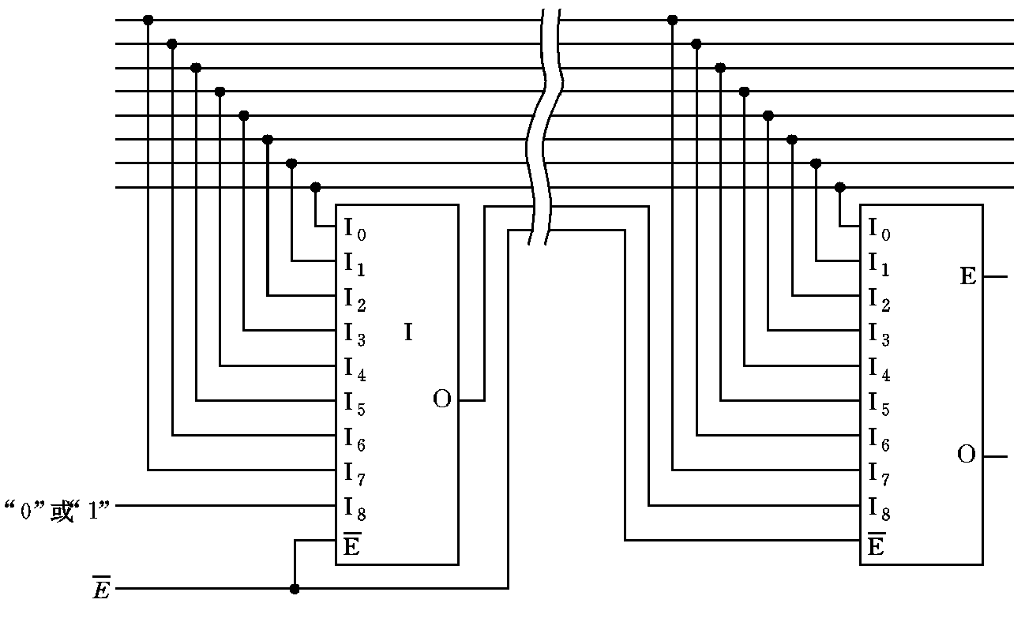
同位器邏輯結構圖
用於發送和接收的同位邏輯結構圖
D₀
D₇
Notes:
奇偶碼可為“1”或“0”
若奇偶碼為“1”
² 如果八位元資料A~H中包含奇數個“1”，則片I的ODD=0（稱奇偶檢測碼）
若傳輸無誤，則ODDII=1
若傳輸有誤，則接收的資料包含偶數個“1”，則ODDII＝0
² 如果八位元資料中包含偶數個“1”，則ODDI=1
若傳輸無誤，則ODDII=1
若傳輸有誤，則ODDII＝0
所以，以ODDII=1表示傳輸無誤
ODD II=0表示傳輸有誤

Slide 41
異或閘構成八位元同位檢查位元產生電路
+
+
+
+
ODD 奇
+
+
EVEN 偶
+
奇數個1
奇數個1
奇數個1
Notes:
異或電路能“成對地”消去“1”，因此可用來檢測兩位數碼的奇偶性質。
異或電路塔狀連接能對多位數據進行奇偶檢測

Slide 42
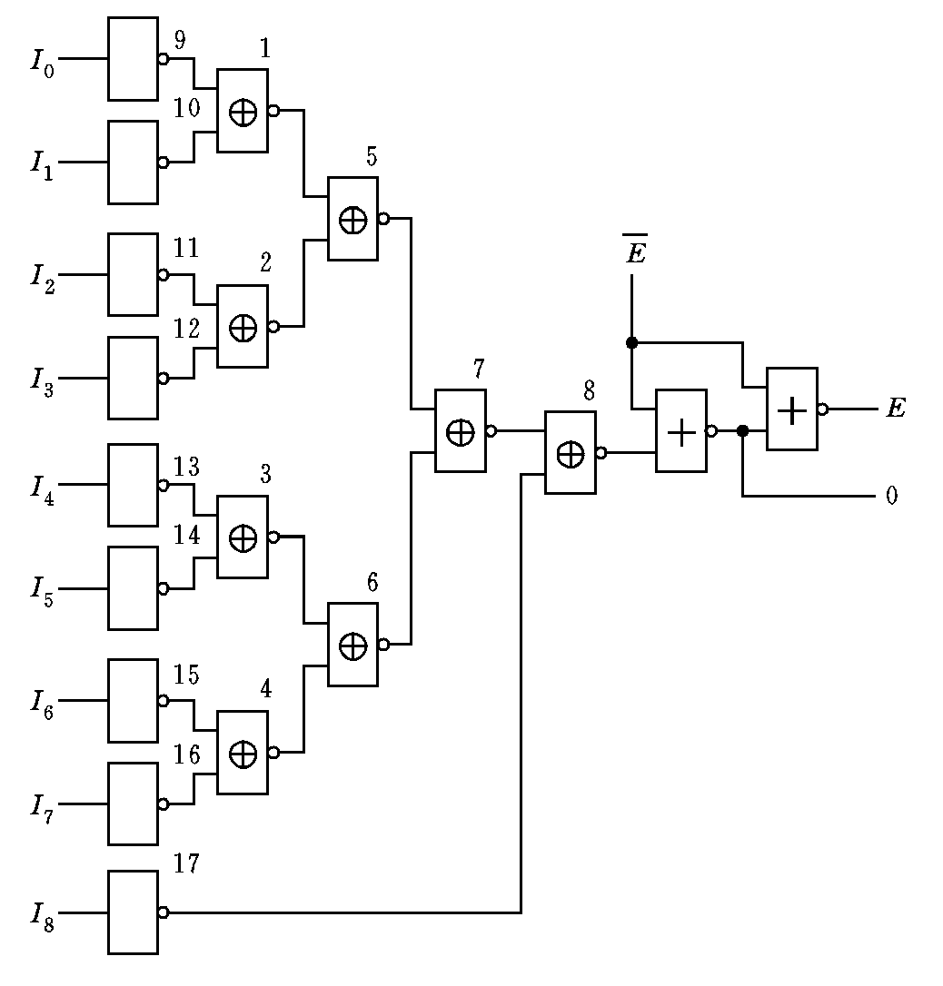
九位元奇偶檢驗電路

Slide 43
3.3 常用的中規模組合邏輯電路
3.3.1 解碼器
3.3.2 資料選擇器
3.3.3 編碼器
3.3.4 資料比較器
3.3.5 同位器
3.3.6 可程式設計邏輯器件
3.3.7 運算器（算數邏輯單元 ALU）


Slide 44
3.3.6 可程式設計邏輯電路
“軟體固化”, “以存代算”思想的體現
用軟體設計硬體：硬體描述語言(HDL)
硬體設計的進步:方便、靈活、可修改設計
用戶可程式設計
設計方便
易於實現

Slide 45
中小規模可程式設計邏輯器件
可程式設計邏輯器件PLD (Programmable Logic Device)
是一大類器件的總稱,包括:
ROM (Read-Only Memory) 唯讀記憶體
PLA (Programmable Logic Array) 可程式設計邏輯陣列
PAL (Programmable Array Logic) 可程式設計陣列邏輯
GAL (General Array Logic) 通用陣列邏輯

Slide 46
3.3.6 可程式設計邏輯電路
中小規模可程式設計邏輯器件
唯讀記憶體（ROM）
可程式設計邏輯陣列（PLA）
可程式設計陣列邏輯（PAL)
通用陣列邏輯（GAL）


Slide 47
§1. ROM(唯讀記憶體)
兩大類記憶體（Memory）
ROM (Read-Only Memory)
一旦資訊寫入，在機器上唯讀
RAM (Random-Access Memory)
隨機記憶體，在運行狀態可讀可寫
ROM功能
存放固定資訊
程式，常數，指令，......
ROM的優點
信息非“易失”(Nonvolatile)
結構簡單，規律性強，容量大

Slide 48
§1. ROM
三種ROM
掩模型ROM (Mask ROM) (工廠程式設計)
用戶提交碼點,在工廠程式設計
可程式設計ROM (PROM) (用戶一次程式設計)
出廠保留全部熔絲，使用者可程式設計但不可改寫
可改寫ROM (EPROM) (用戶多次程式設計)
光可改寫 (UV EPROM)
電可改寫 (E²PROM)
Notes:
光可改寫的ROM一般可改寫100次以上，資訊保存20年以上

Slide 49
ROM分類
用戶程式設計
ROM
工廠程式設計
Mask PROM
一次程式設計
PROM
One Time PROM
EPROM
多次程式設計
UV EPROM
EEPROM
Standard EEPROM
Flash EEPROM

Slide 50
§1. ROM
字線
Address
Decoder
W₀
存儲體
A₀
W₁
位線
W₂
A₁
W₃
B₃
B₂
B₁
B₀
4字×4位
讀出放大器
F₃
F₂
F₁
F₀
Notes:
W—word
A—Address

Slide 51
ROM
A₀
A₁
存儲體
W₀
W₁
W₂
W₃
1010
0100
1001
0110
位址解碼
B₀ B₁ B₂ B₃

Slide 52
A₀
A₁
W₀
W₀
W₁
W₂
W₃
W₂
B₀
B₀ B₁ B₂ B₃
二極體或閘

Slide 53
A₀
A₁
存儲體可以畫為：或陣列
W₀
W₁
W₂
W₃
W₀
W₁
W₂
W₃
B₀ B₁ B₂ B₃
B₀ B₁ B₂ B₃
W₀W₂
W₀
W₁
W₂
W₃
+
+
+
B₀
B₀
Notes:
或陣列

Slide 54
A₀
A₁
位址解碼：與陣列
W₀
W₁
W₂
W₃
A₀
A₁
A₀
_
A₀
A₁
_
A₁
B₀ B₁ B₂ B₃
_ _
A₀ A₁
W₀ W₁ W₂ W₃
A₀
_
A₀
A₁
_
A₁
W₀
W₀

Slide 55
位址解碼：與陣列
ROM記憶體邏輯結構
A₀
A₁
A₀
_
A₀
A₁
_
A₁
存儲體
或陣列
+
B₀
B₁
B₂
B₃
+
+
+
W₀ W₁ W₂ W₃

Slide 56
PROM的結構
與陣列固定、或陣列可程式設計
固定連接
W₀ W₁ W₂ W₃
A₀
A₁
可程式設計連接
Y₀
已程式設計連接
+
Y₁
+
Y₂
+
不連接
Y₃
+

Slide 57
ROM
例：8x4 ROM
A₀
A₁
A₂
與陣列
不可程式設計
F₀
F₁
F₂
F₃
或陣列
可程式設計

Slide 58
ROM的應用
碼制變換
8421→典型格雷碼Gray Code
16 x 4
ROM
8421 Code
典型Gray Code

Slide 59
十進位數字 | 8421碼 | 典型格雷碼
0 | 0000 | 0000
1 | 0001 | 0001
2 | 0010 | 0011
3 | 0011 | 0010
4 | 0100 | 0110
5 | 0101 | 0111
6 | 0110 | 0101
7 | 0111 | 0100
8 …… | 1000 …… | 1100 ……
15 | 1111 | 1000

Slide 60
W₀ W₁ W₂ W₃ W₄ W₅ W₆ W₇ W₈ W₉ W₁₀W₁₁W₁₂ W₁₃ W₁₄ W₁₅
十進位數字 | 典型格雷碼
0 | 0000
1 | 0001
2 | 0011
3 | 0010
4 | 0110
5 | 0111
6 | 0101
7 | 0100
8 … | 1100 ……
15 | 1000
A₀
A₁
A₂
A₃
＋
Y₀
＋
Y₁
＋
Y₂
＋
Y₃
與陣列8×16＝128，或陣列4×16＝64，總點數192

Slide 61
推薦ROM中與陣列的畫法
A₀
A₁
A₂
A₃
＋
Y₀
＋
Y₁
＋
Y₂
＋
Y₃

Slide 62
用4位元二進位計數器+ROM實現 典型格雷碼計數器
迴圈計數的8421碼
4位元二進位計數器
16 x 4
ROM
ROM中存儲典型格雷碼
迴圈計數的典型格雷碼

Slide 63
ROM實現--三位二進位數字的平方
ROM是用及閘構成的變數解碼器及或閘組合而成
將真值表存儲在ROM裡實現組合函數的功能
可以用軟體方式來建立布耳函數的資訊
B0與A0相同
B1為恒”0”
可選擇8×4bit的ROM

Slide 64
ROM真值表---三位元二進位平方
ROM真值表
選擇8×4bit的ROM
函數輸入對應ROM的地址
ROM輸出對應平方的輸出值

Slide 65
用ROM存儲電腦程式
boot ROM體系設計
A₀
……
A_{n}
高階語言程式
＋
Y₀
…
編譯器
＋
Y₆
＋
Y₇
8位機器碼
程式:第1位元組
程式:第2位元組
程式:最後一個位元組

Slide 66
3.3.6 可程式設計邏輯電路
中小規模可程式設計邏輯器件
唯讀記憶體（ROM）
可程式設計邏輯陣列（PLA）
可程式設計陣列邏輯（PAL)
通用整列邏輯（GAL）
大規模可程式設計邏輯電路


Slide 67
可程式設計邏輯陣列(PLA)
ROM的特點
輸入地址和存儲資訊一一對應。
與陣列是解碼器，包括全部最小項，資訊表完全
PLA針對ROM這一特點
邏輯壓縮
從邏輯設計的角度
ROM與陣列產生的全部最小項（2^{n}個）
不管實際的邏輯函數需要多少個最小項，這2^{n}個最小項都存在與ROM晶片中。
為了提高晶片的利用率，與陣列不一定產生所有的最小項，只需產生邏輯函數所需的乘積項即可。

Slide 68
W₀ W₁ W₂ W₃
W₀ W₁ W₂ W₃
A₀
A₁
A₀
A₁
Y₀
Y₀
+
+
Y₁
Y₁
+
+
Y₂
Y₂
+
+
Y₃
Y₃
+
+
PROM
與陣列固定、或陣列可程式設計
PLA
與、或陣列均可程式設計

Slide 69
W₀ W₁ W₂ W₃
W₀ W₁ W₂ W₃
A₀
A₁
A₀
A₁
Y₀
Y₀
+
+
Y₁
Y₁
+
+
Y₂
Y₂
+
+
Y₃
Y₃
+
+
PLA
與、或陣列均可程式設計
PAL
與陣列可程式設計、或陣列固定

Slide 70
PLA可程式設計邏輯陣列
PLA實現組合邏輯
PLA實現組合邏輯時，將邏輯運算式寫成最簡與－或運算式
再用與項(乘積項:product)的“或”操作構成或陣列

Slide 71
PLA可程式設計邏輯陣列
例：用PLA實現8421碼到格雷碼的轉換
8421碼表示為B₃B₂B₁B₀，格雷碼表示為G₃G₂G₁G₀。
格雷碼和8421碼的轉換關係如下：

Slide 72
十進位數字 | 8421碼 | 典型格雷碼
0 | 0000 | 0000
1 | 0001 | 0001
2 | 0010 | 0011
3 | 0011 | 0010
4 | 0100 | 0110
5 | 0101 | 0111
6 | 0110 | 0101
7 | 0111 | 0100
8 …… | 1000 …… | 1100 ……
15 | 1111 | 1000

Slide 73
PLA可程式設計邏輯陣列
例：用PLA實現8421碼到格雷碼的轉換
8421碼表示為B₃B₂B₁B₀，格雷碼表示為G₃G₂G₁G₀。
格雷碼和8421碼的轉換關係如下：
將每個不同的與項用乘積項Pi表示

Slide 74
PLA可程式設計邏輯陣列
將G_{i}用P_{i}表示，可得
P項用與陣列實現，Gi用或陣列實現

Slide 75
B₀
B₁
B₂
B₃
P₀
P₁
P₂
P₃
P₄
P₅
P₆
＋
G₃
＋
G₂
＋
G₁
＋
G₀
與陣列8×7＝56，或陣列4×7＝28，總點數84

Slide 76
PLA
輸入 |  |  |  | 輸出
I3 | I2 | I1 | I0 | F7 | F6 | F5 | F4 | F3 | F2 | F1 | F0
0 | 0 | 0 | 0 | 0 | 0 | 0 | 0 | 0 | 0 | 0 | 0
0 | 0 | 0 | 1 | 0 | 0 | 0 | 0 | 0 | 0 | 0 | 1
0 | 0 | 1 | 0 | 0 | 0 | 0 | 0 | 0 | 1 | 0 | 0
0 | 0 | 1 | 1 | 0 | 0 | 0 | 0 | 1 | 0 | 0 | 1
0 | 1 | 0 | 0 | 0 | 0 | 0 | 1 | 0 | 0 | 0 | 0
0 | 1 | 0 | 1 | 0 | 0 | 1 | 1 | 1 | 0 | 0 | 1
0 | 1 | 1 | 0 | 0 | 0 | 0 | 0 | 0 | 1 | 0 | 0
0 | 1 | 1 | 1 | 0 | 0 | 1 | 1 | 0 | 0 | 0 | 1
1 | 0 | 0 | 0 | 0 | 1 | 0 | 0 | 0 | 0 | 0 | 0
1 | 0 | 0 | 1 | 0 | 1 | 0 | 1 | 0 | 0 | 0 | 1
1 | 0 | 1 | 0 | 0 | 1 | 0 | 0 | 0 | 1 | 0 | 0
1 | 0 | 1 | 1 | 0 | 1 | 0 | 1 | 1 | 0 | 0 | 1
1 | 1 | 0 | 0 | 0 | 0 | 0 | 1 | 0 | 0 | 0 | 0
1 | 1 | 0 | 1 | 0 | 0 | 0 | 0 | 1 | 0 | 0 | 1
1 | 1 | 1 | 0 | 1 | 1 | 1 | 0 | 0 | 1 | 0 | 0
1 | 1 | 1 | 1 | 1 | 1 | 1 | 0 | 0 | 0 | 0 | 1
例如：存儲資訊表
用16x8 ROM存儲
與陣列 ?x?
或陣列 ?x?
P267
Notes:
《數位邏輯及數位積體電路》P239表

Slide 77
用ROM存儲表7-1
P
……
P
P
P
P
P
P
P
P
P
P
P
P
P
P
P
P
P
0
P
15
0
1
1
2
2
3
3
4
4
5
5
6
6
7
7
8
8
I
I
0
0
I
I
1
1
I
I
2
2
I
I
3
3
F₀
F₁
F₂
F₃
F₄
F₅
F₆
F₇
ROM容量：與陣列8x16，
或陣列8x16
（注:只畫了F₀ ，F₂ ，F₇很多省略）

Slide 78
輸入 |  |  |  | 輸出
I3 | I2 | I1 | I0 | F7 | F6 | F5 | F4 | F3 | F2 | F1 | F0
0 | 0 | 0 | 0 | 0 | 0 | 0 | 0 | 0 | 0 | 0 | 0
0 | 0 | 0 | 1 | 0 | 0 | 0 | 0 | 0 | 0 | 0 | 1
0 | 0 | 1 | 0 | 0 | 0 | 0 | 0 | 0 | 1 | 0 | 0
0 | 0 | 1 | 1 | 0 | 0 | 0 | 0 | 1 | 0 | 0 | 1
0 | 1 | 0 | 0 | 0 | 0 | 0 | 1 | 0 | 0 | 0 | 0
0 | 1 | 0 | 1 | 0 | 0 | 1 | 1 | 1 | 0 | 0 | 1
0 | 1 | 1 | 0 | 0 | 0 | 0 | 0 | 0 | 1 | 0 | 0
0 | 1 | 1 | 1 | 0 | 0 | 1 | 1 | 0 | 0 | 0 | 1
1 | 0 | 0 | 0 | 0 | 1 | 0 | 0 | 0 | 0 | 0 | 0
1 | 0 | 0 | 1 | 0 | 1 | 0 | 1 | 0 | 0 | 0 | 1
1 | 0 | 1 | 0 | 0 | 1 | 0 | 0 | 0 | 1 | 0 | 0
1 | 0 | 1 | 1 | 0 | 1 | 0 | 1 | 1 | 0 | 0 | 1
1 | 1 | 0 | 0 | 0 | 0 | 0 | 1 | 0 | 0 | 0 | 0
1 | 1 | 0 | 1 | 0 | 0 | 0 | 0 | 1 | 0 | 0 | 1
1 | 1 | 1 | 0 | 1 | 1 | 1 | 0 | 0 | 1 | 0 | 0
1 | 1 | 1 | 1 | 1 | 1 | 1 | 0 | 0 | 0 | 0 | 1
將運算式邏輯壓縮

Slide 79
PLA
運算式的或項轉化為乘積項(product)
P₀
P₁
P₂
P₃
P₄
P₅
P₆
P₇
P₈

Slide 80
PLA
運算式的或項轉化為乘積項(product)

Slide 81
PLA
根據含有乘積項的運算式作圖
P₀ P₁ P₂ P₃ P₄ P₅ P₆ P₇ P₈
I₀
I₁
I₂
I₃

Slide 82
PLA
F₀
F₁
F₂
F₃
F₄
F₅
F₆
F₇

Slide 83
2N(輸入數)
PLA容量
與陣列: 8x9
或陣列:8x9
F₀
F₁
F₂
F₃
F₄
F₅
F₆
F₇
總點數:PLA:144
ROM:16x8+8x16=256
M(輸出數)
P項數

Slide 84
PLA小結
PLA的特點
與陣列可編：形成P項（不是最小項）
或陣列可編
PLA的讀出方式
一組位址可選中多個P項
PLA與ROM的區別
ROM的資訊表原封不動，全解碼
PLA作了邏輯壓縮，資訊表改動很大,但邏輯上等價
PLA的容量表示:
(輸入數) X (P項數) X (輸出數)

Slide 85
PROM,PLA,PAL對比
PROM
與陣列固定，或陣列可程式設計，實現組合邏輯
實現時序邏輯電路需要外加觸發器
PLA
與或陣列均可程式設計，實現組合邏輯
實現時序邏輯電路需要外加觸發器
PAL
與陣列可程式設計，或陣列固定
不同的晶片可實現不同的邏輯，有些PAL只能實現組合邏輯電路，有些只能實現時序邏輯電路。
一次性程式設計

Slide 86
PROM,PLA,PAL對比
PROM、PLA、PAL共同存在的問題：
不存在只用一種晶片，即可以實現組合邏輯電路，又可以實現時序邏輯電路
GAL是為解決這一問題而產生的晶片
GAL:通用陣列邏輯（General Array Logic）

Slide 87
可程式設計器件工藝演化過程
PROM → PLA
或陣列可程式設計
與、或陣列都可程式設計，靈活，節省碼點
PLA → PAL
工藝：簡化工藝,降低成本(熔絲工藝,一次程式設計)
結構：輸入/輸出公用
PAL是專用詞，MMI公司的產品
PAL → GAL
工藝:電可擦除,多次程式設計.(Lattice公司1985年專利)
結構：輸出巨集單元，更通用，
或陣列不可程式設計

Slide 88
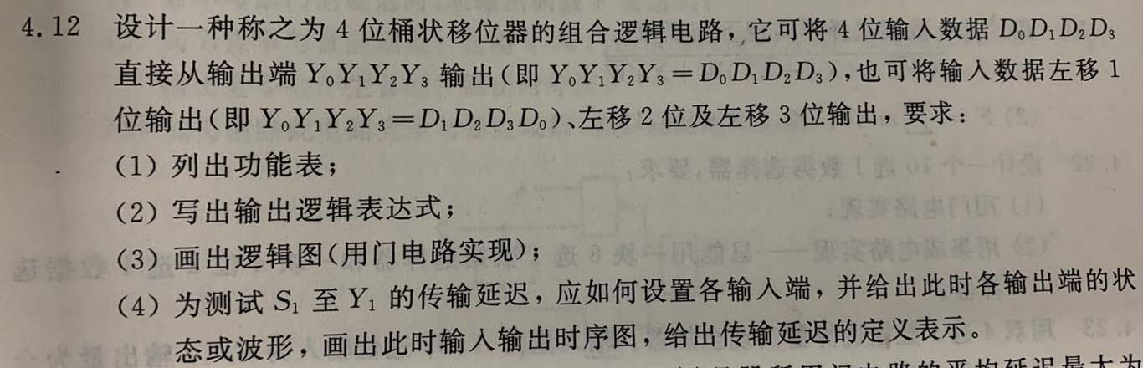
作業：4.12, 4.19, 4.20, 4.21, 7.5

Slide 89
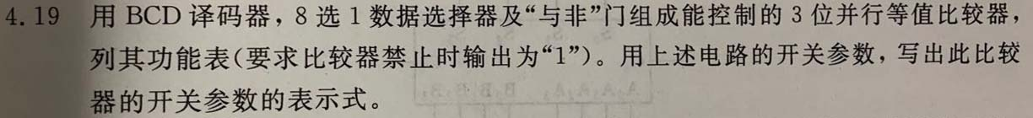
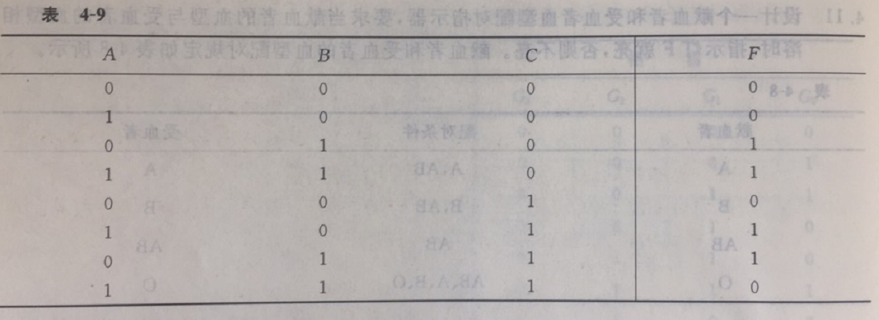
注：要求設計3個電路，1個電路只用反及閘（數量不限越少越好），1個電路只用4選1資料選擇器（數量不限越少越好），1個電路只用8選1資料選擇器（數量不限越少越好）。

Slide 90
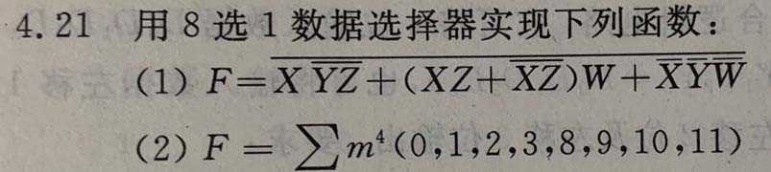
注：7段數碼管只需要顯示 0-9 即可

